Slide 1

博昇慧源AI研究院
Enlighten AI Hub
技术能力概览 · V1.0 · 2026年5月
Notes:
大家好，欢迎参加本次分享。今天我将向各位介绍博昇慧源AI研究院的技术能力概览。我们是一家专注于工业AI大模型落地与垂直领域AI系统研发的技术机构。这份报告将详细展示我们的核心技术、项目成果以及未来的发展方向。

Slide 2







研究院简介
博昇慧源AI研究院 (Enlighten AI Hub)
工业制造
智能制造升级
智慧医疗
诊疗辅助决策
专注于工业AI大模型落地与垂直领域AI系统研发的技术机构，依托20年产业咨询积累与自研Enlitecore 架构体系，为工业制造、医疗、生物医药、文旅、跨境电商等行业提供从需求分析、系统架构到私有化交付的全链路AI解决方案。
Enlitecore
核心架构
生物医药
药物研发加速
跨境电商
多语言智能服务
研究院当前已在多个垂直领域完成生产级系统研发，覆盖计算机视觉、知识图谱推理、多源数据预测、LLM行为架构等核心AI方向，同步推进学术研究与产业落地的双轨发展路径，致力于成为行业信赖的AI技术合作伙伴。
数字文旅
沉浸式体验
AI创作
AIGC内容生成
Notes:
博昇慧源AI研究院，英文名为Enlighten AI Hub，我们的核心使命是推动AI技术在垂直行业的深度落地。我们整合了20年的产业咨询经验和自研的Enlitecore架构，为工业制造、医疗、生物医药、文旅、跨境电商、AI创作等六大领域提供端到端的AI解决方案。我们不仅关注技术研发，更注重将学术研究与产业应用相结合，实现双轨发展，确保技术真正为产业创造价值。

Slide 3





核心技术底座 Enlitecore — 定义
Enlitecore是博昇慧源AI研究院自研的模块化全栈架构体系，历经多个生产级项目严苛验证，具备极强的跨领域适配与快速部署能力，是连接底层算力与上层业务的坚实桥梁。
🎯 核心设计理念：共享底座 + 场景架构
所有项目共用一套高可用基础设施层，在此之上灵活适配垂直领域的业务场景架构，兼顾企业级工程一致性与行业专业深度。
场景覆盖广
覆盖工业、医疗、生物、文旅、电商、AI创作六大垂直领域
工程一致性
统一底层基建，确保运维、部署、监控跨项目标准化
私有化友好
基于开源技术栈，支持客户本地完全离线部署，无云厂商依赖
极速启动
新项目无需从零搭建，选定匹配架构即可快速启动开发与验证
Notes:
我们技术体系的核心是自研的Enlitecore架构。它是一个模块化的全栈体系，其核心设计理念是“共享底座+场景架构”。这意味着我们有一个统一的基础设施层，确保了工程的一致性和高效运维。同时，我们为不同行业场景设计了专属的架构模块，保证了专业深度。这种设计带来了场景覆盖广、工程一致性、私有化友好和快速启动四大核心优势。

Slide 4

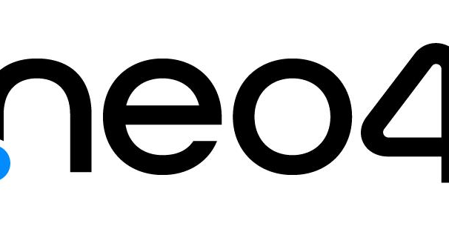

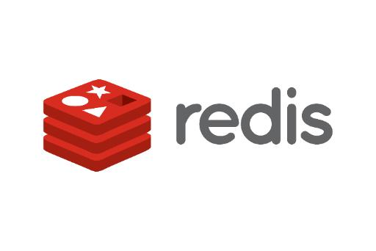
基础设施层（上）
基础设施层（所有架构共用）
关系型数据库
PostgreSQL + SQLite + SQLAlchemy + Alembic（版本迁移）
缓存与任务队列后端
Redis：提供内存级高速缓存，并作为任务队列的可靠存储
PostgreSQL
稳定可靠 · 功能丰富
Neo4j
知识图谱 · 关系查询
图数据库
Neo4j：专注于复杂关系的知识图谱存储与多跳查询能力
异步任务调度
Celery：分布式任务处理框架，轻松支撑系统高并发场景
向量数据库
Qdrant：为AI应用提供高性能、准确的高维语义向量检索
实时通信 & AI推理
WebSocket 双向推送 | ONNX Runtime 统一推理运行时
Qdrant
向量检索 · AI原生
Redis
极速缓存 · 队列基石
Notes:
接下来我们深入看一下Enlitecore的基础设施层。这一层是所有架构共享的，保证了技术的统一性。我们采用了多种先进的数据库技术，包括关系型的PostgreSQL，图数据库Neo4j，以及用于AI语义检索的向量数据库Qdrant。同时，我们利用Redis和Celery构建了高效的缓存和异步任务处理机制，并通过ONNX Runtime实现了跨框架的AI模型推理。

Slide 5
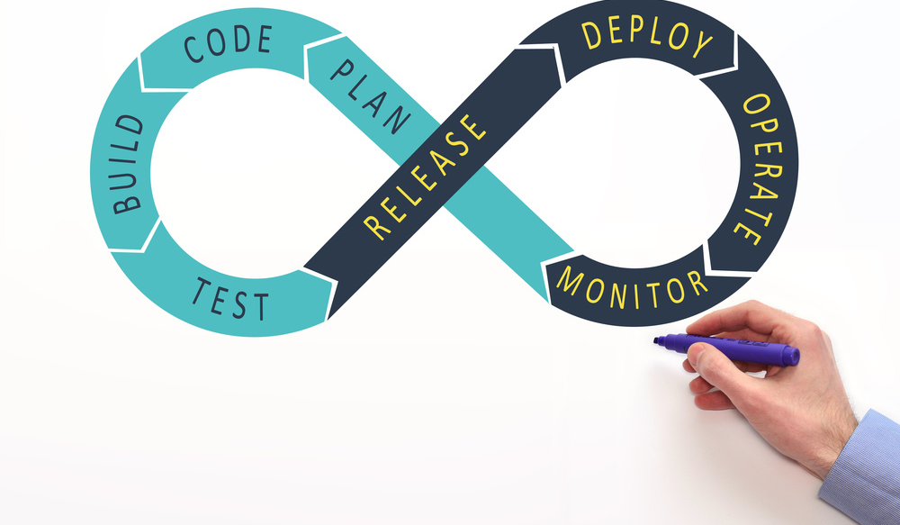






基础设施层（下）
前端交互层
Vue 3 + TypeScript + Pinia + Vue Router，构建高性能响应式应用与状态管理。
容器化部署交付
Docker + Docker Compose 标准化容器交付，确保开发、测试与生产环境的高度一致性。
移动端跨平台
React Native + Flutter 双栈支持，实现一套代码，iOS / Android 双端原生体验。
自动化流水线
GitHub Actions 构建 CI/CD 流水线，实现从代码提交到自动测试、构建与部署的全流程自动化。
代码架构：标准三层分离模式
•Endpoints (接口层)：负责处理 HTTP 请求路由与参数校验，解耦业务逻辑。
•Services (业务层)：封装核心业务规则与事务处理，实现逻辑复用与统一管理。
•Repositories (数据层)：抽象数据访问接口，屏蔽底层存储差异，确保数据持久化一致性。
身份与权限认证
基于 JWT 的无状态鉴权机制，支持多租户架构下的细粒度权限隔离与安全管控。
生产级服务治理
Nginx 流量分发 + PM2 进程守护，基于 Ubuntu 22.04 稳定系统，保障服务高可用。
Notes:
基础设施层还包括完整的前后端技术栈和现代化的DevOps流程。我们采用Vue 3和React Native构建响应式的前端和移动端应用，确保了用户体验的流畅性和一致性。
在后端部署与运维方面，我们全面拥抱现代化技术栈：使用JWT保障多租户的安全鉴权；利用Docker和Docker Compose实现环境一致性，支持私有化一键交付；通过GitHub Actions搭建CI/CD流水线，实现了从代码提交到部署的全流程自动化，显著提升了研发效率。
此外，底层基于 Nginx 和 PM2 实现生产级的流量管理和服务进程守护。在代码架构上，我们严格遵循经典的三层分离模式，将接口层、业务逻辑层与数据访问层解耦，为系统的长期可维护性和扩展性奠定了坚实基础。

Slide 6



表1.1 六大场景架构（上）
星熔炉Forge
Enlitecore · Forge
星慧眼Vision
Enlitecore · Vision
星河图Nexus
Enlitecore · Nexus
💼 适用场景：
企业管理系统、工业数据看板、设备档案、标准业务交付
🔧 核心技术组合：
FastAPI + SQLAlchemy + PostgreSQL + Vue 3 + TypeScript
🌟 代表项目：
pipediag、高升创新设备管理、智练猿
👁️ 适用场景：
AI视觉分析、目标检测与跟踪、医疗图像处理
🧠 核心技术组合：
YOLOv8 + SAM2 + Real-ESRGAN + ONNX Runtime + OpenCV + FFmpeg
🏆 代表项目：
轶德医疗AI手术显微镜、小人国人流分析
🌌 适用场景：
知识图谱推理、复杂多跳查询、科研数据挖掘、生物医学AI
🔗 核心技术组合：
GraphRAG + Neo4j + Qdrant + Celery + Redis + FastAPI + WeasyPrint
🔬 代表项目：
RekonBio 药物靶点发现系统
Notes:
基于统一的基础设施，我们构建了六大场景架构。首先介绍前三个：星熔炉（Forge），适用于标准的企业管理系统和工业数据看板；星慧眼（Vision），专注于AI视觉分析，如目标检测和医疗图像处理；以及星河图（Nexus），我们的知识图谱推理引擎，特别适用于科研数据挖掘和生物医学AI领域。

Slide 7



表1.1 六大场景架构（下）
星脉动Signal
Enlitecore · Signal
星法则Protocol
Enlitecore · Protocol
星创世Studio
Enlitecore · Studio
▌ 适用场景
多源数据融合、时序预测、市场情报、消费行为分析
▌ 核心技术组合
时序预测模型 + NLP热点分析 + 多平台API + 爬虫 + FastAPI + Vue 3
▌ 代表项目
• 海外电商海外选品
• 小人国游客倾向预测
▌ 适用场景
LLM行为架构、多层协议系统、AI行为契约与审计
▌ 核心技术组合
HEP（H1–H8）+ DSIP + ABE + SDE + Flask + React Native
▌ 代表项目
• PathCoach 职业发展平台
▌ 适用场景
AI内容创作、视频生成、多模型路由调度
▌ 核心技术组合
Seedance 1.5 Pro + 首尾帧中继 + 多模型路由 + Flask + 五层导演架构
▌ 代表项目
• AIW-mbai AI视频创作平台
Notes:
接下来是另外三个架构：星脉动（Signal），用于多源数据融合和时序预测；星法则（Protocol），我们自研的LLM行为架构，用于构建可控、可审计的AI系统；以及星创世（Studio），专注于AI内容创作，特别是视频生成。这六大架构共同构成了我们覆盖广泛业务场景的技术基石。

Slide 8




技术演进方向
Enlitecore 持续扩展技术边界，以下方向已纳入下一阶段架构规划：
TimescaleDB
时序数据库
工业传感器数据、游客流量时序分析，替代通用数据库处理高频时序写入
CURRENT STACK
NEXT STAGE
●PostgreSQL
●Neo4j
●Qdrant
●Redis
○TimescaleDB
○Elasticsearch
○MongoDB
○Apache Kafka
Elasticsearch
搜索引擎
企业知识库全文检索，与Qdrant向量检索形成关键词+语义双引擎
MongoDB
文档数据库
非结构化配置数据、导演架构Profile存储、动态Schema场景
Apache Kafka
消息中间件
高吞吐实时数据流，对应视觉感知系统的摄像头数据流与多源数据管道
构建高可用、高吞吐、语义丰富的
下一代混合数据架构
Notes:
我们的技术体系是持续演进的。面向未来，我们规划引入TimescaleDB来优化时序数据处理，集成Elasticsearch构建关键词与语义结合的双引擎检索，并采用MongoDB和Apache Kafka来应对非结构化数据和高吞吐数据流的挑战，不断扩展我们的技术边界。

Slide 9


第二部分：大模型工程能力 — 概述
博昇慧源AI研究院的大模型能力覆盖从日常应用到前沿研究的完整层次，既能与业界主流工具无缝接轨，又具备独立研发AI架构协议的深度能力，构建了从“应用落地”到“前沿探索”的全栈式能力体系。
日常应用层| 与主流AI工具无缝接轨
能力覆盖：多模型调用、本地化私有部署、智能 Agent 系统搭建、多模态视频生成
技术实施层| 工程化落地生产级系统
核心能力：多模型动态路由调度、企业级 RAG 知识库构建、GraphRAG 推理引擎落地
前沿研究层| 自研架构协议与学术探索
探索方向：HEP 行为契约理论、五步推理 GraphRAG 核心算法、追踪 arXiv 前沿论文复现
Notes:
接下来进入第二部分，介绍我们的大模型工程能力。我们的能力体系可以分为三个层次：底层是日常应用层，确保我们能熟练运用主流AI工具，快速响应各类业务需求；中间是技术实施层，这是我们将AI能力转化为生产力的关键，负责将大模型能力工程化、系统化，落地为稳定的生产级系统；顶层是前沿研究层，代表了我们在技术上的护城河，包括自研的架构协议以及紧跟全球的AI学术研究方向。左侧的金字塔图形象地展示了这三层能力的递进关系，从广泛的应用覆盖到核心技术壁垒，构成了我们完整的技术护城河。

Slide 10






大模型能力：日常应用层
多平台调用与精准选型
熟悉国内外主流模型，可根据任务类型、成本与效果进行组合调用与选型。
本地化私有化部署
在本地GPU环境独立部署开源模型，确保企业核心数据安全，满足无网络场景需求。
AI智能体与工作流编排
基于主流框架构建自动化Agent工作流，实现复杂业务逻辑的多步骤智能执行与闭环。
Prompt工程与指令设计
建立系统化的提示词设计方法论，适配各垂直行业，显著提升AI工具落地效果。
长视频生成与叙事控制
突破单次生成时长限制，实现多镜头、连贯叙事的长视频内容自动化生产。
全模态内容辅助创作
构建图文、音乐、视频全类型内容的AI生成工作流，大幅提升内容生产效率与多样性。
Notes:
在日常应用层，我们具备全面的大模型应用能力。这包括对国内外主流大模型的调用和选型，以及在客户本地进行私有化部署的能力。我们还擅长搭建AI智能体，设计高效的Prompt工程，并在AI视频生成和内容创作方面积累了丰富经验，能够将这些能力快速应用到实际业务场景中。

Slide 11
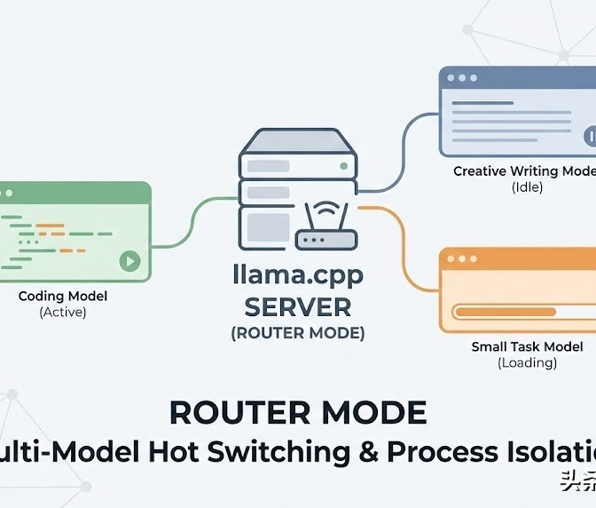





大模型能力：技术实施层
多模型路由与私有化
根据任务类型动态调度多个大模型，兼顾性能与成本，支持完全离线私有化部署。
AI原生开发环境与协作
构建多AI协同工作的开发环境，以AI驱动方式完成全栈系统工程交付，提升开发效率与系统适应性。
RAG企业私有知识库
基于检索增强生成技术构建专属知识库，支持多租户物理隔离，确保数据安全边界。
LLM结构化报告生成
将大模型的非结构化自然语言输出转化为标准化的业务PDF报告，直接对接业务端交付需求，减少人工干预成本。
GraphRAG推理引擎
将大模型与图数据库融合，实现复杂多跳关系推理，突破传统向量检索的语义局限。
Notes:
进入技术实施层，我们关注的是如何将大模型能力稳定、可靠地落地为生产级系统。我们设计了多模型路由架构，能够智能调度不同模型以达到最佳性能和成本平衡。我们还构建了支持多租户隔离的RAG企业知识库，并开创性地将大模型与图数据库结合，实现了强大的GraphRAG推理引擎。最终，我们能将大模型的输出转化为结构化的PDF报告，直接满足业务需求。

Slide 12
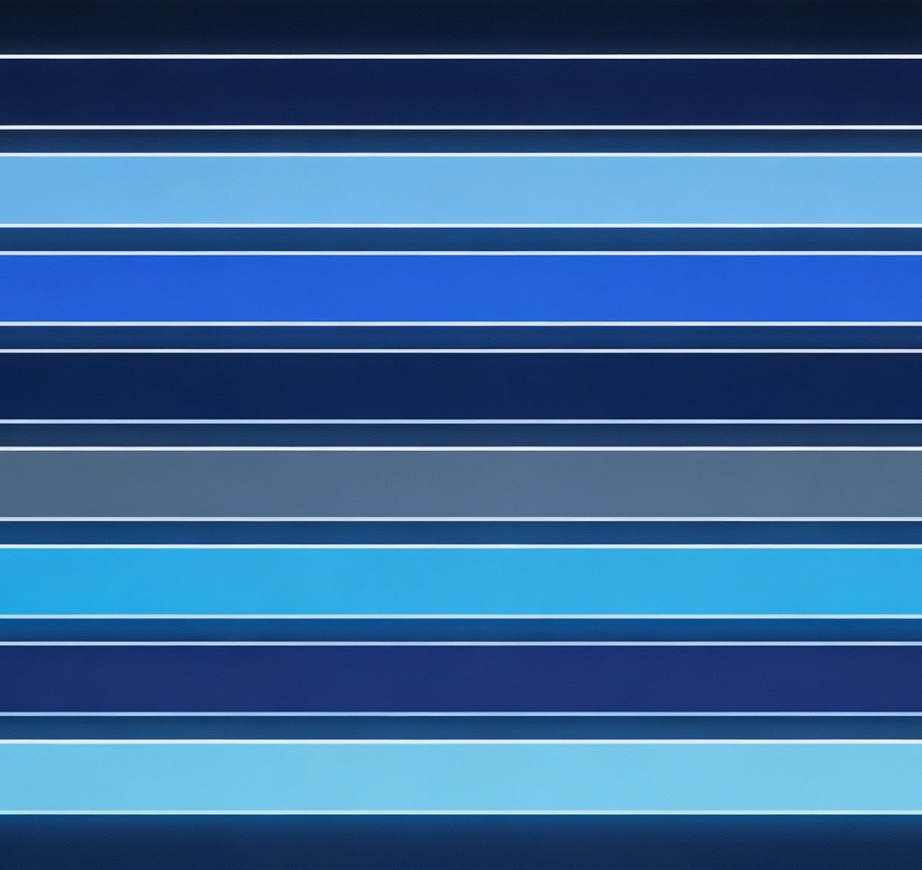


大模型能力：前沿研究层
HEP 行为契约架构
自研八层行为协议(H1–H8)，通过确定性与随机性分离的设计原则，实现LLM驱动系统的行为边界可控与全链路可审计。
五步 GraphRAG 推理引擎
融合疾病-基因-蛋白-通路-文献知识图谱，自研五步推理与4维评分体系，实现复杂科研场景的自动化靶点发现。
工业AI大模型落地方法论
面向制造、医疗、生命科学等垂直领域，建立涵盖知识结构化、私有化部署与多模型协作的完整工程化落地体系。
学术发表方向
基于GraphRAG的工业级药物靶点发现系统研究成果，拟以研究院名义发表arXiv高水平学术论文。
Notes:
在前沿研究层，我们致力于探索具有原创性的技术方向。其中最核心的是我们自研的HEP行为契约架构，它通过一套八层协议，实现了对LLM驱动系统行为的精确控制和全链路审计。此外，我们还开发了五步GraphRAG推理引擎，用于自动化药物靶点发现。这些研究不仅具有学术价值，也为我们的工业落地提供了坚实的理论基础。

Slide 13
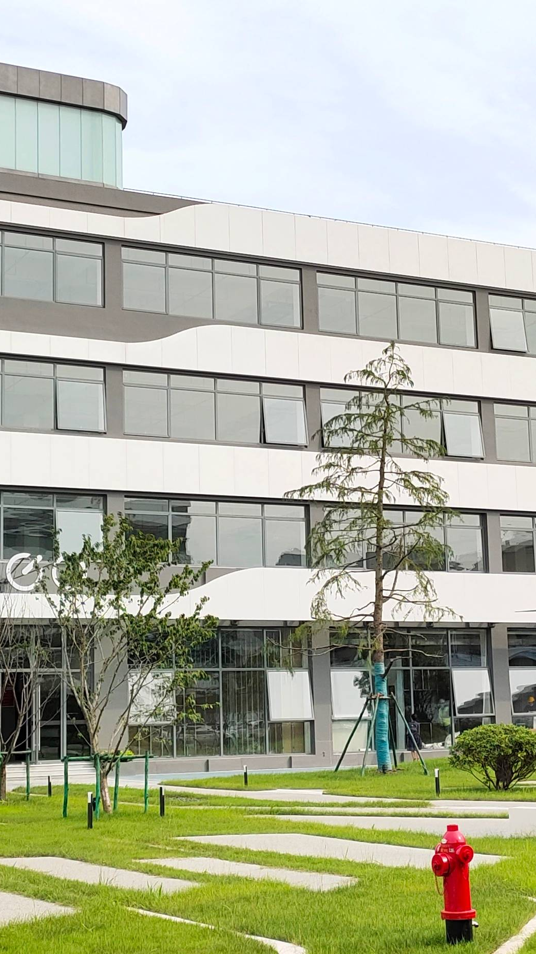
第三部分：项目全景总览（上）
RekonBio
架构：星河图 | 领域：生物医药AI
从海量文献自动发现、评分潜在药物靶点，生成结构化PDF报告，赋能药企研发。
★ 核心：GraphRAG知识图谱 / 多跳推理 / 4维评分
轶德医疗显微镜 · 星慧眼
领域：医疗AI视觉 | 场景：眼科手术辅助
为国产手术显微镜叠加AI能力，实时识别标注手术结构，超分增强画质并自动生成术后报告。
★ 亮点：<50ms低延迟识别 / YOLOv8+SAM2双模型 / 4倍图像超分
小人国人流分析 · 星慧眼
领域：文旅视觉AI | 场景：景区精细化运营
融合摄像头与门禁数据，实时追踪游客动线，生成热力图，辅助景区客流管控与资源调度。
★ 优势：100+目标并发追踪 / 统计误差<5% / 热力图秒级刷新
小人国游客预测 · 星脉动
领域：文旅数据智能 | 场景：营销与决策辅助
整合电商、投流、新闻热点等5类异构数据，构建时序预测模型，精准预测游客消费倾向与未来30天客流趋势。
★ 价值：趋势捕捉提前2-3周 / 提升营销投放ROI
PathCoach · 星法则
领域：AI职业发展 | 场景：个性化成长规划
基于自研的HEP分层协议与行为契约机制，通过LLM驱动，为用户提供可解释、可审计的职业发展路径规划。
★ 技术壁垒：HEP八层行为契约引擎 / 决策链路100%可追溯
Notes:
现在我们进入第三部分，通过实际项目来展示我们的技术实力。这里列举了五个技术含量最高的项目，覆盖了生物医药、医疗、文旅、AI职业规划四大领域。
首先是RekonBio，利用GraphRAG技术在海量生物医学文献中自动发现药物靶点，技术门槛极高。
在医疗领域，我们的“轶德医疗显微镜”项目，为眼科手术显微镜叠加AI视觉能力，实现了50毫秒内的实时结构识别，对手术安全和效率提升意义重大。
在文旅领域，我们有两个拳头产品：“人流分析”利用视觉技术实现精准的游客追踪和热力图生成；“游客预测”则整合多源数据，将趋势捕捉能力提升了2到3周，为景区营销提供了有力的数据支持。
最后是PathCoach，这是一个AI职业发展平台，核心亮点在于我们自研的HEP协议，解决了大模型应用中的“不可控、不可审计”的痛点。
这五个项目充分证明了我们在从底层算法到行业落地全链路的技术交付能力。

Slide 14


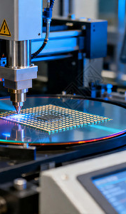


第三部分：项目全景总览（下）
智练猿| 星熔炉 · 企业知识培训
电商选品| 星脉动 · 跨境电商选品
高升创新
设备管理
星熔炉 · 半导体工业设备
建立全生命周期档案，AI预测零件更换窗口，主动发现商机。
★ 商机主动前置发现
用途：企业私有知识库培训平台，数据物理隔离，支持RAG问答与资产管理。
技术：RAG知识库 · FastAPI · SQLite · Vue 3
AI能力：企业专属RAG问答 · 零跨租户风险 · 私有化部署
用途：聚合Amazon/Shopee多平台数据，结合热点趋势为卖家推荐高潜力选品。
技术：LLM趋势分析 · 选品评分模型 · 多平台API · Vue 3
AI能力：4+平台同时接入 · 分析时间 天→分钟级
pipediag| 星熔炉 · 工业管道检测全流程数字化管理
AIW-mbai| 星创世 · 基于 Seedance 1.5 Pro 的AI视频创作平台
工业管道检测流程的全面数字化转型，实现AI辅助异常识别与自动化检测报告生成。
核心技术：FastAPI · PostgreSQL · Vue 3 · TypeScript · Nginx| AI赋能：报告生成 小时→分钟级 · 数据结构化率 100%
采用“首尾帧中继技术”突破生成限制，构建五层导演架构，实现连贯长视频的高效创作。
核心技术：Seedance 1.5 Pro · 多模型路由 · Flask · 五层导演架构| AI赋能：单段5秒扩展至30–45秒 · 精细风格控制
Notes:
继续看我们的项目全景。我们还为企业提供知识培训平台“智练猿”，为跨境电商提供智能选品系统，为半导体设备商开发设备管理系统，以及为工业管道检测提供数字化解决方案。此外，我们的AI视频创作平台“AIW-mbai”能够生成长达45秒的连贯视频。这些项目覆盖了工业、电商、企业服务等多个领域。

Slide 15





第四部分：技术能力图谱 — 概述与全栈工程
博昇慧源AI研究院的技术能力覆盖从基础设施到AI推理的完整纵深，能够独立交付端到端的生产级AI系统，而非依赖外部集成商拼凑。三大能力支柱互为支撑：全栈工程层保障系统稳定可交付，AI/ML工程层决定智能化深度，数据工程层决定系统能“看到”多少真实世界。
前端交互层 (Presentation Layer)
Vue 3 生态 / TypeScript / Pinia / Vue Router
▍ 4.1 全栈工程能力：私有化部署与高可用架构
API 网关与应用层 (Application Layer)
FastAPI / Flask 高性能后端框架
具备从后端API、数据库到前端交互界面的完整研发与交付能力。所有系统均可完全脱离公有云依赖，在客户本地服务器独立运行。采用成熟的异步任务架构支撑高并发场景，确保生产环境下的系统稳定性与任务调度的高效性。
服务与逻辑层 (Service Layer)
SQLAlchemy (ORM) / Celery (异步任务) + Redis
核心技术栈概览：
后端框架：FastAPI, Flask •数据库：PostgreSQL, SQLite, SQLAlchemy
前端交互：Vue 3 + TypeScript + Pinia + Vue Router •任务队列：Celery + Redis
部署环境：Nginx + PM2 + Ubuntu 22.04 LTS
数据持久层 (Data Layer)
PostgreSQL (生产环境) / SQLite (轻量级)
基础设施与部署 (Infrastructure)：Nginx + PM2 + Ubuntu 22.04 LTS
Notes:
第四部分，我们将系统地梳理我们的技术能力图谱。我们的能力覆盖了从基础设施到AI推理的完整纵深。首先是全栈工程能力，这是我们交付稳定可靠系统的基础。我们掌握从前端到后端，再到部署运维的全套技术栈，能够实现完全的私有化部署，确保客户的数据安全和系统稳定。

Slide 16
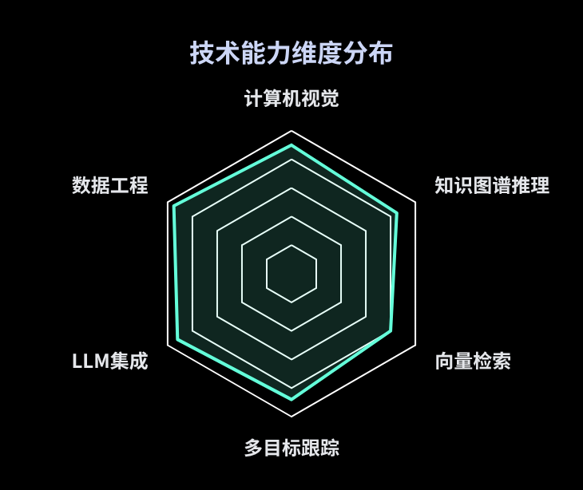
技术能力图谱 — AI/ML工程 + 数据工程
4.2 AI / ML 工程能力 (核心壁垒)
具备从CV实时推理(50ms级延迟)、知识图谱多跳推理到LLM垂直领域落地的完整能力，构建高壁垒的智能化系统。
• 视觉: YOLOv8 / SAM2 / Real-ESRGAN / ONNX Runtime | 跟踪: DeepSORT
• 图谱: Neo4j / GraphRAG | 检索: Qdrant | LLM: 多模型路由 / 私有知识库RAG
4.3 数据工程能力 (信息视野)
整合多源异构数据，构建时序预测与NLP热点分析管道，将原始数据转化为可落地的业务洞察与结构化报告。
均衡发展的技术栈，实现从底层数据到上层应用的全链路覆盖
• 采集: 多平台电商API / 实时爬虫 / 生物医学库 (DisGeNET/PubMed等)
• 输出: 时序预测模型 / WeasyPrint 结构化PDF交付
Notes:
在AI/ML工程层面，这是我们技术壁垒最深的地方。我们在计算机视觉、知识图谱和LLM集成方面都具备完整的工程能力，能够实现实时推理和复杂的多跳关系推理。同时，我们强大的数据工程能力，能够整合多源异构数据，并将其转化为有价值的业务洞察，最终以结构化报告的形式交付。这个雷达图直观地展示了我们在各个AI技术领域的均衡而深入的能力。

Slide 17
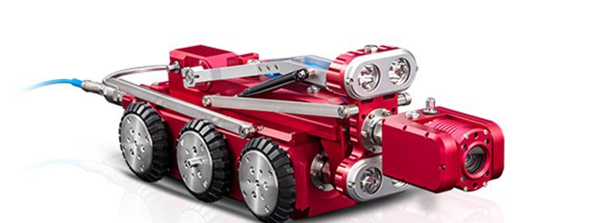

附件 A.1：企业设备数据库类
pipediag — 鼎业智能管道检测工业系统
高升创新 — 半导体尾气设备管理系统
客户：鼎业智能 |架构：Enlitecore · Forge（星熔炉）
技术栈：FastAPI + SQLAlchemy + PostgreSQL + Vue 3 + TypeScript
核心功能：管道检测记录、设备档案管理、AI辅助异常识别、报告自动生成
技术亮点：报告生成从“小时级”压缩至“分钟级”；支持多管线并行管理，数据结构化率达100%。
架构：Enlitecore · Forge（星熔炉） |技术栈：FastAPI + SQLAlchemy + PostgreSQL + Vue 3 + TS
核心功能：已售设备建档、零配件全生命周期管理、维保周期智能预警、商机主动发现。
技术亮点：支持预警时间窗口灵活配置，推动商机转化从“被动响应”转向“主动前置”，显著提升客户跟进效率。
Notes:
接下来是项目附件部分，我们将详细介绍几个典型案例。首先是企业设备数据库类项目，包括为鼎业智能开发的管道检测系统pipediag，它将报告生成时间从几小时缩短到几分钟；以及为高升创新开发的半导体设备管理系统，它通过预测性维护帮助客户主动发现商机。

Slide 18
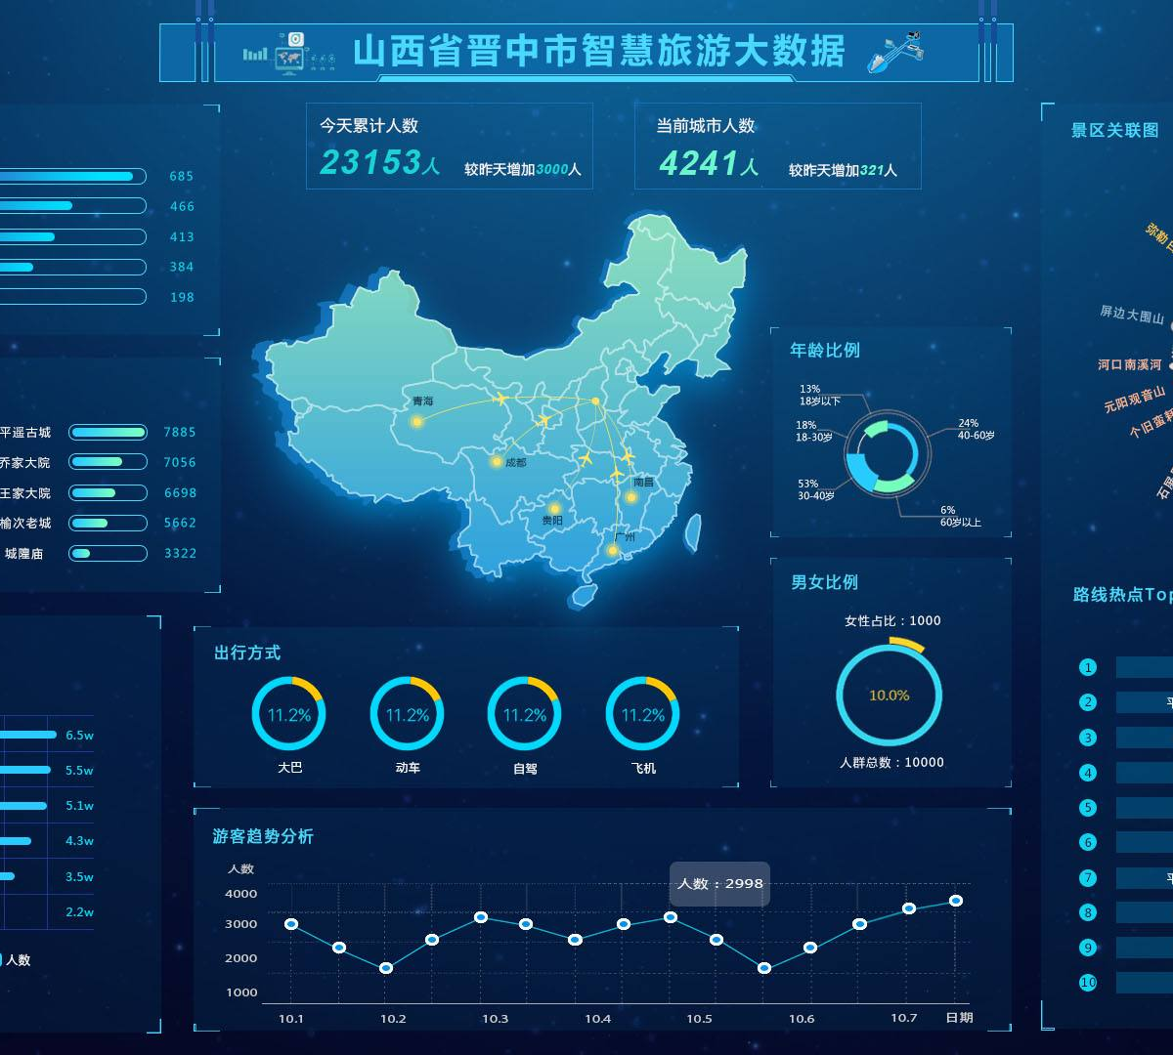


附件 A.2：流量与消费分析类
小人国 — 人流分析系统
架构与技术：Enlitecore · Vision (星慧眼) | YOLOv8 + DeepSORT + 视觉与传感器融合 + 热力图生成
核心亮点：支持同时追踪100+目标，视觉与传感器双源校验，统计误差率 <5%；热力图刷新间隔 ≤10秒，实现精准客流管控。
小人国 — 游客倾向预测系统
架构与技术：Enlitecore · Signal (星脉动) | 多源异构数据融合 + 旅游新闻NLP热点分析 + 长短期时序预测模型
核心亮点：覆盖7/30天预测窗口，融合电商、投流等5类数据源；相比传统单源分析，趋势捕捉提前量提升2–3周，赋能精准营销。
Notes:
在流量与消费分析领域，我们为“小人国”景区打造了两个系统。人流分析系统利用AI视觉技术实时追踪游客动线，生成热力图。而游客倾向预测系统则融合多源数据，预测游客的消费倾向和未来趋势，帮助景区进行精细化运营和精准营销。

Slide 19
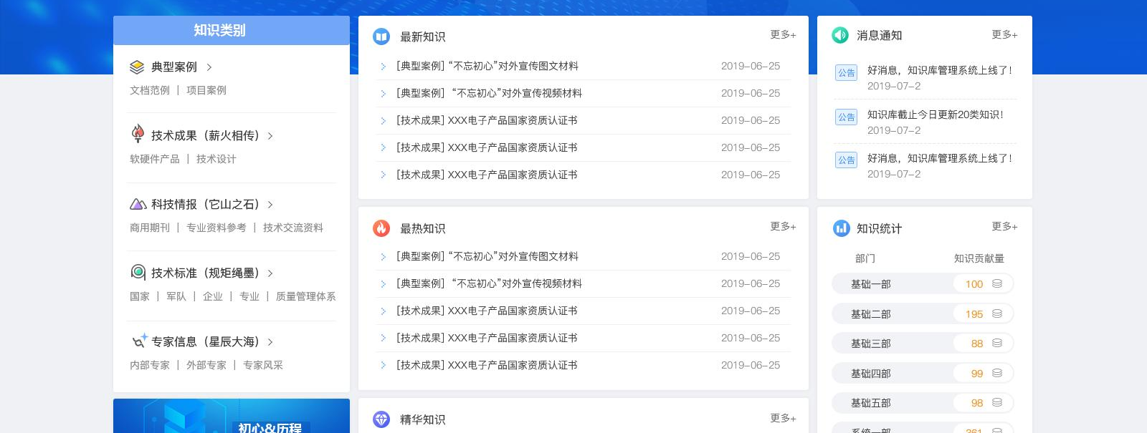
附件 A.3：企业知识管理类
PathCoach — AI 职业发展平台
Official Domain:pathcoach.ai
🛠 技术架构 & 栈：Enlitecore · Protocol (星法则) | 自研 HEP (H1–H8) + DSIP + ABE + SDE | Flask + React Native 跨端开发
⚡ 核心功能：LLM 驱动的动态职业路径规划 / 智能行为契约执行 / 企业级多层协议管控
✨ 关键亮点 & 研究：基于自研HEP八层协议实现对LLM行为边界的分层约束，确保AI决策全链路可追溯、可审计。目前聚焦研究方向：Behavioral Contract Enforcement in LLM-Driven Systems。
智练猿 — 企业知识培训平台
🛠 技术架构 & 栈：Enlitecore · Forge (星熔炉) | FastAPI + SQLAlchemy + Vue 3 + TypeScript (SQLite物理隔离)
⚡ 核心功能：企业私有知识库 RAG 问答 / 员工培训管理 / 严格的多租户隔离体系
✨ 关键亮点：每组织独立物理数据库，消除跨租户数据泄露风险；基于企业知识库的RAG回答准确率显著优于通用LLM，保障业务适用性。
Notes:
在企业知识管理方面，我们的“智练猿”平台为企业提供了安全的私有知识库和RAG问答功能，通过物理隔离确保数据安全。而PathCoach项目则是我们前沿研究的实践，它基于自研的HEP协议，为用户提供可控、可审计的AI职业发展规划服务。

Slide 20
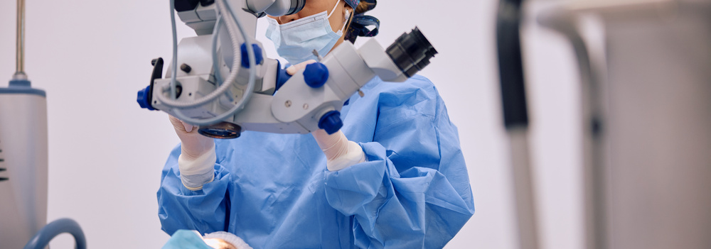
附件 A.4 ：电商选品
电商 海外选品系统
🔧 技术架构：Enlitecore · Signal（星脉动）
💻 技术栈：多平台官方API(Amazon/Shopee) + 补充爬虫 + 选品评分模型 + LLM趋势分析 + FastAPI + Vue 3
轶德医疗 · AI手术显微镜系统
🏗️ 技术架构：Enlitecore · Vision (星慧眼) | YOLOv8 + SAM2 + Real-ESRGAN + ONNX Runtime
🎯 核心功能：图像增强(4倍清晰度) · 手术结构实时识别 · 视频关键帧分析 · LLM手术报告自动生成
⚡ 关键指标：推理延迟 <50ms (满足手术实时性要求)；YOLOv8+SAM2 协同，识别精度显著优于单模型。
✨ 核心功能：多平台数据聚合、AI驱动选品评分、市场热点趋势分析
🚀 技术亮点：接入4+主流平台，LLM与结构化评分双引擎，分析耗时从“数天”压缩至“分钟级”。
Notes:
在电商领域，我们的“海外电商”选品系统，通过聚合多平台数据和LLM趋势分析，将选品分析时间从几天缩短到几分钟。在医疗AI领域，我们为轶德医疗的手术显微镜集成了AI能力，实现了手术结构的实时识别和图像增强，推理延迟低于50毫秒，满足了手术的严苛要求。

Slide 21
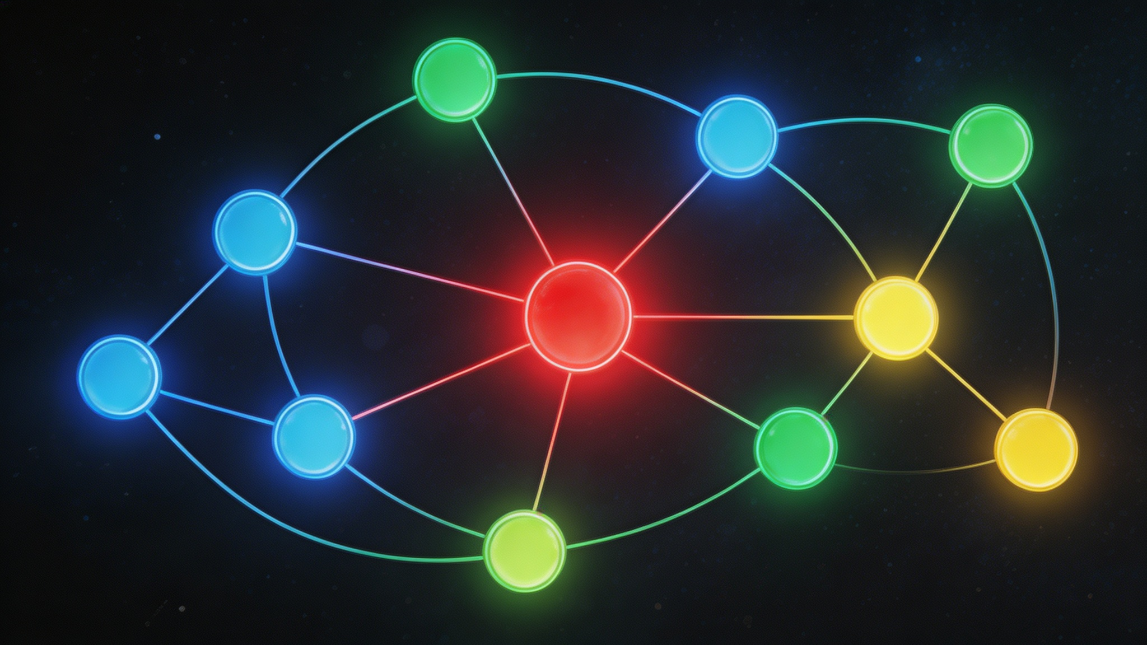



附件 A.5（一）：RekonBio — 药物靶点发现系统
技术架构
核心技术栈
权威外部数据源
Enlitecore · Nexus（星河图）
构建高性能的知识图谱底座，支撑复杂的生物医学推理需求。
GraphRAG + Neo4j + Qdrant + Celery + Redis + PostgreSQL + FastAPI + WeasyPrint + Vue 3 + TypeScript
整合全球顶级生物医学知识库：
DisGeNET / PubMed / STRING / Reactome
核心功能模块
技术与效率亮点
学术与科研价值
• 五步GraphRAG推理引擎 & 4维评分体系
• 支持多跳关系推理与语义相似搜索
• 自动化生成专业PDF靶点分析报告
• 融合“疾病-基因-蛋白-通路-文献”五类知识图谱，支持5跳复杂推理
• 效率质变：传统人工数周的靶点初筛工作，系统仅需数分钟即可完成并输出报告。
• 打造基于GraphRAG的工业级药物靶点发现系统标杆
• 相关技术成果已在整理中，拟投递并发表高水平学术论文，推动行业方法论发展。
Notes:
最后，重点介绍我们的RekonBio药物靶点发现系统。这是我们技术实力的集中体现。该系统基于GraphRAG技术，融合了五类生物医学知识图谱，能够在几分钟内完成传统人工需要数周才能完成的靶点初筛工作，并输出结构化的评分报告。这项技术不仅具有巨大的商业价值，也具备很高的学术水平，我们计划将其成果发表为学术论文。

Slide 22


附件 A.5（二）：RekonBio · Omics（星千寻）— 多组学靶点挖掘系统
技术架构与技术栈
多维公开数据源
全流程分析功能
架构：Enlitecore · Nexus (星河图)
栈：Scanpy + DESeq2 + TCGA/GEO接口 + AlphaFold DB + Neo4j + Qdrant + FastAPI + Vue3 + TypeScript
• TCGA：覆盖33种癌症类型，11,000+样本
• GEO：整合500万+基因表达样本
• 补充：EBI单细胞图谱、AlphaFold 2亿+蛋白结构
• 自动化scRNA-seq分析与细胞聚类
• 差异基因与通路富集分析，自动提取候选靶点
• 蛋白成药性预评估与多组学报告一键生成
技术核心优势
与星河图深度协同
商业与学术价值
•时间领先：从实验数据直接挖掘，较文献发表早1-2年
•链条延伸：结合结构生物学，将分析从基因表达延伸至“可成药性”评估
•LLM赋能：将复杂生信结果转化为研发决策语言
•数据流转：星千寻输出的候选靶点，可自动导入星河图进行知识图谱验证与评分。
•闭环构建：形成“数据挖掘-知识验证”上下游闭环，共同支撑AI药物发现平台。
目标客户：寻求靶点发现提速的药企研发部门，及需扩展技术能力的CRO公司。
学术规划：探索多组学驱动的新发现方法论，计划与星河图系统整合发表高水平论文。
Notes:
接下来介绍我们的另一个核心系统——RekonBio · Omics，代号“星千寻”。这是一个多组学靶点挖掘系统，它直接从实验数据层，如单细胞RNA-seq数据中发现候选靶点，比传统的文献挖掘方法领先1到2年。通过接入AlphaFold蛋白质结构数据库，它还能自动评估靶点的成药性。星千寻与星河图系统形成上下游闭环，共同构成了我们强大的AI药物发现平台。

Slide 23
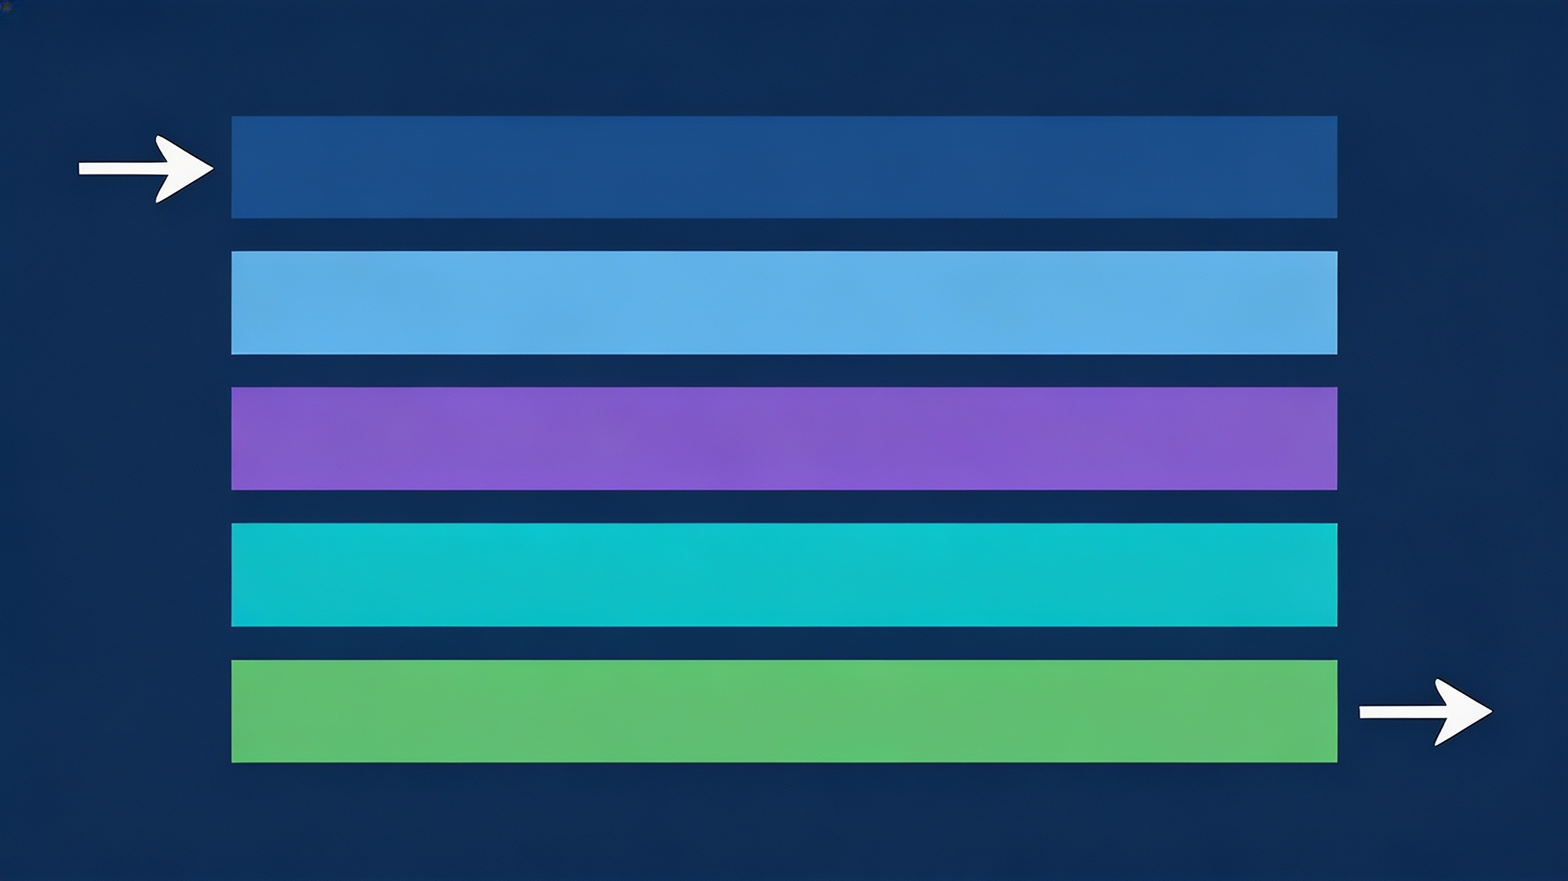
附件 A.6：AI创作类 + 结语
AIW-mbai — AI视频创作平台
技术架构：Enlitecore · Studio（星创世）
技术栈：Seedance 1.5 Pro + Flask + 五层导演/故事/角色/内容/生成Profile架构
核心能力突破：支持首尾帧中继生成、30–45秒长视频拼接与多模型路由。突破单次生成时长限制，实现单段5秒扩展至连贯叙事视频；五层架构实现对风格、角色、镜头语言的精细控制。
▲ 五层导演/故事/角色/内容/生成Profile 架构示意
实现视频创作的全链路可控性
文档版本：V1.0 | 博昇慧源AI研究院 · Enlighten AI Hub | 2026年5月
Notes:
最后是我们的AI创作平台AIW-mbai。通过自研的首尾帧中继技术和五层导演架构，我们成功突破了AI视频生成的时长限制，能够制作出30到45秒的连贯叙事视频。这代表了我们在AI内容创作领域的前沿探索。我的介绍到此结束，感谢大家的聆听。

